Slide 1

हमारा
इतिहास
प्रस्तुति – सम्यक पाठशाला, उदयपुर

Slide 2


POSSIBLE
संभवनाथ

Slide 3

CONGRATULATION
अभिनन्दन नाथ

Slide 4

CLEAN
विमलनाथ

Slide 5

FLOWER DENTAL
पुष्पदन्त

Slide 6

RELIGIOUS
धर्मनाथ

Slide 7


+
पुष्पदन्त

Slide 8

जिसको पीने से अमर हो जाते हैं
+
अमृतचन्द्र

Slide 9
एक द्रव्य में अनंत होते हैं
+
ताकत / बल
अनंतवीर्य

Slide 10

एक सरोवर का नाम
+
नन्दी
+
25

Slide 11
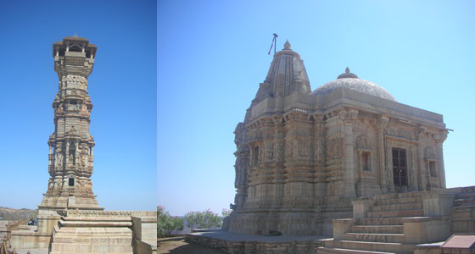
जैन कीर्ति स्तम्भ, चित्तौड़गढ़

Slide 12
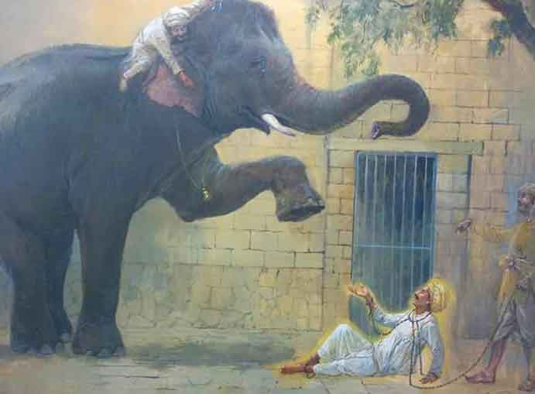
पं. टोडरमल जी

Slide 13
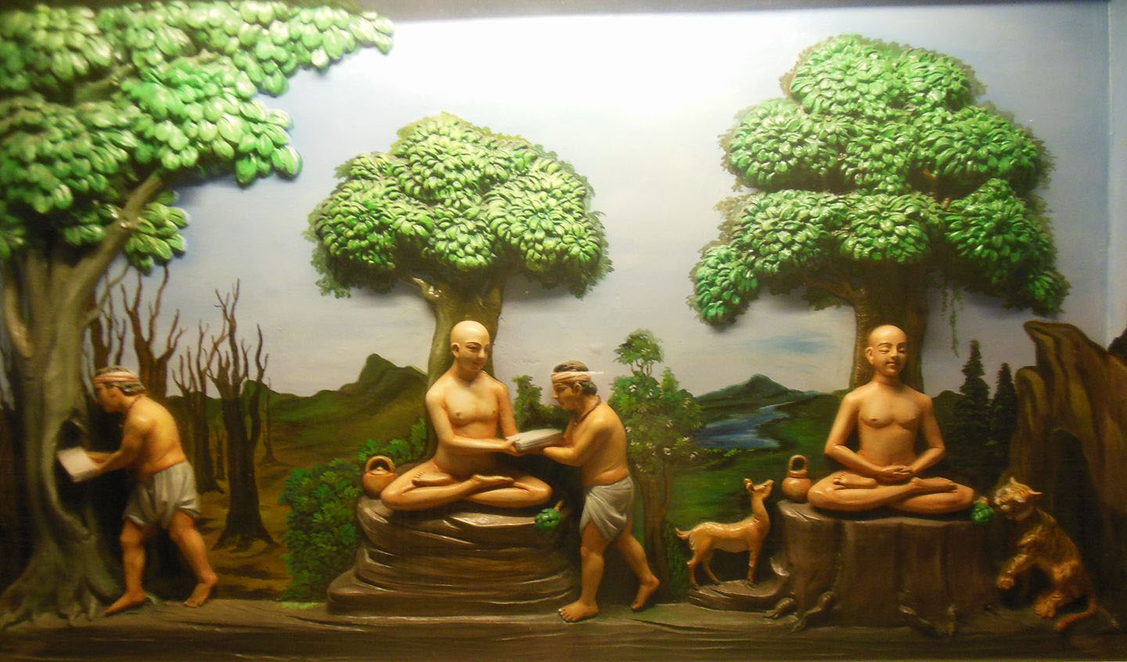
कौन्डेश से कुन्दकुन्द

Slide 14
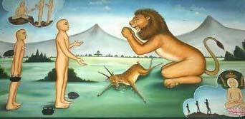
शेर की पर्याय में महावीर का जीव

Slide 15
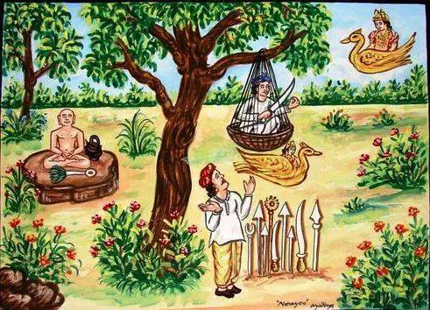
अंजन बना निरंजन

Slide 16

जय जिनेन्द्र

